Slide 1
Préparation ou transformation de la vanille

Slide 2
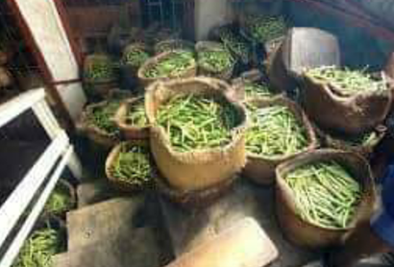
La récolte des gousses de vanille vertes peu odorantes ( encore aucun arôme) se fait à partir du mois de Juillet.

Slide 3
Pour avoir le parfum agréable et caractéristique, il faut traiter les gousses matures suivant des procédés traditionnels et avec des moyens techniques rudimentaires .
Le traitement dure environ six mois et se fait en 4 étapes:
¤ L’échaudage
¤ L’étuvage
¤ Le séchage
¤ L’affinage

Slide 4
Etape 1: L’échaudage
Objectif:
¤ L’échaudage va rendre la gousse de vanille plus souple.
¤ Il permet de stopper la maturation de la vanille et de déclencher une réaction chimique qui va permettre le développement des arômes et notamment la vanilline.

Slide 5
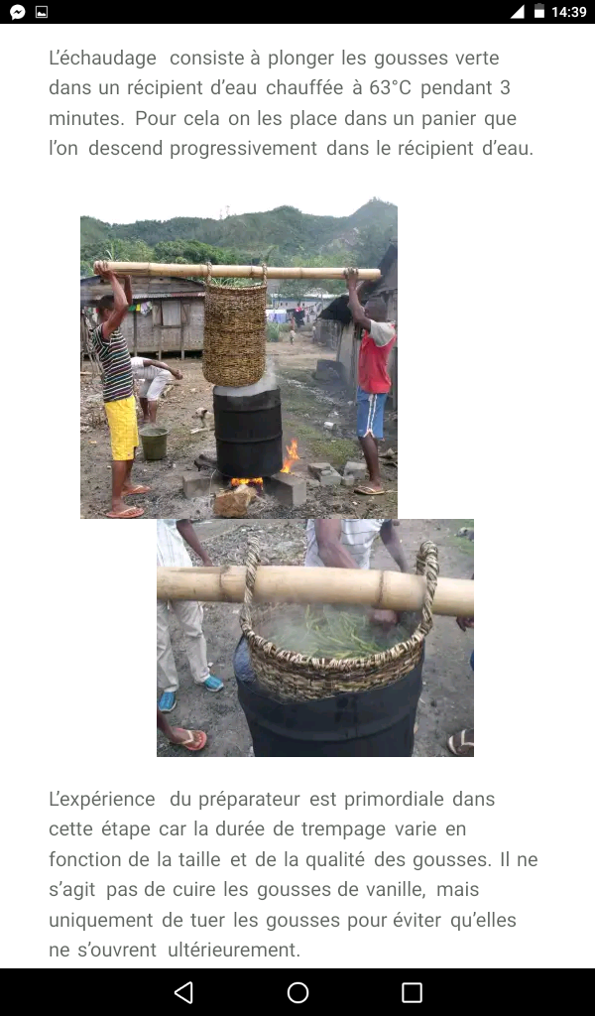
Procédure:
¤ Remplir des paniers d’osiers avec des gousses de vanille vertes fraîchement récoltées (25-30 kilos par panier)

Slide 6
¤ Faire bouillir de l’eau 65°C et y plonger les gousses de vanille entre 5 à 10 minutes.

Slide 7
Etape 2: L’étuvage
Objectif:
L’étuvage permet à la vanille d’obtenir la couleur brune caractéristique, de la faire “suer” grâce à la chaleur pour lui faire perdre une bonne quantité d’humidité et faire développer les arômes.

Slide 8
Procédure:
¤ Préparer des caissons en bois à rabat doublés de couverture en coton à l’intérieur.
¤ Placer les gousses de vanilles encore très chaudes dans les caissons pour faire en sorte que la vanille reste chaude le plus longtemps possible.
¤ On rabat la couverture et on ferme le caisson en bois pendant 48h à 72h.

Slide 9
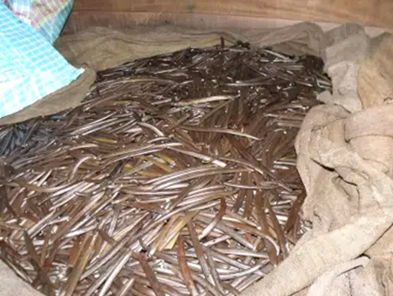
Couverture en coton
Gousses de vanille

Slide 10
Etape 3: Le séchage
Objectif:
Le séchage permet :
de continuer la transformation de la vanille.
de développer ses arômes.
de perdre lentement l’humidité car sans elle les arômes ne se développent pas correctement.
de stabiliser la gousse de vanille tout en évitant la propagation de moisissure.

Slide 11
Procédure:
Le séchage de la vanille se déroule en 2 phases successives :
le séchage au soleil
le séchage à l’ombre.

Slide 12
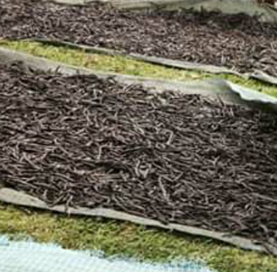
Le séchage au soleil
Les gousses de vanille sont étalées sur des couvertures et sont exposées au soleil 3 à 5 heures par jour pendant environ 10 jours. On les retourne régulièrement pour permettre un séchage homogène. Il faut que la vanille ait toujours un certain taux d’humidité pour que la transformation aromatique puisse se faire convenablement
.

Slide 13
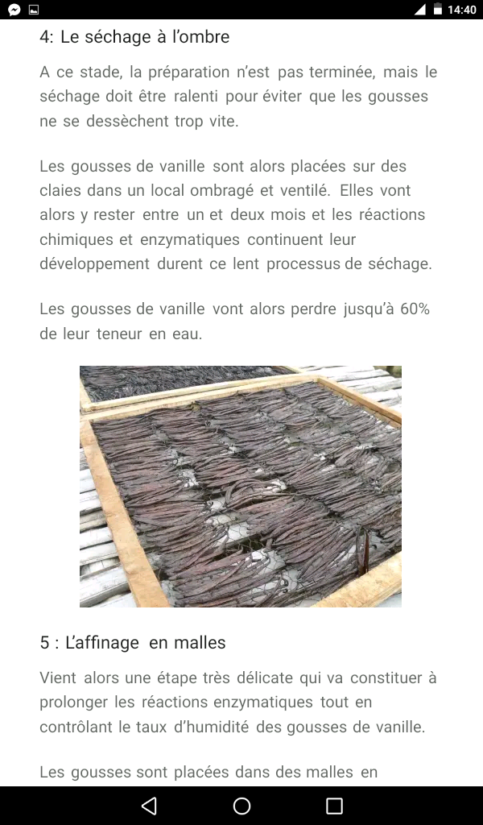
Le séchage à l’ombre
Après dix jours de séchage au soleil, on fait sécher les gousses de vanille à l’ombre sur des claies, dans des entrepôts bien aérés
pendant 1 à 2 mois
.

Slide 14
Etape 4: L’affinage ou la mise en malle
Objectif:
L’affinage permet à la vanille de sublimer son arôme.

Slide 15
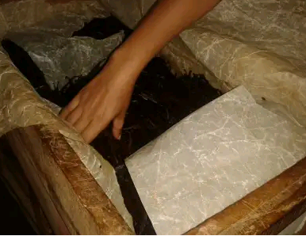
Procédure:
Il consiste à disposer les gousses de vanille dans une malle en bois recouverte de l’intérieur de papier sulfurisé ou de papier paraffiné.
Ces papiers les protègent contre l’air et la moisissure

Slide 16
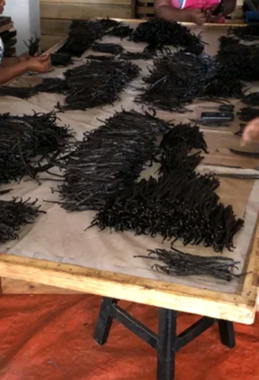
Le triage de la vanille
Tout au long de ces processus les gousses sont régulièrement triées selon : la longueur, la maturité, la fente, la taille de la gousse, le taux d’humidité et sa souplesse, la couleur et la qualité de la vanille. On refait un autre tri selon la destination, car les demandes ne sont pas les mêmes selon les pays.

Slide 17
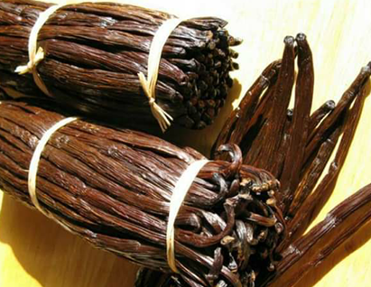
En moyenne, 5 Kilos de vanilles vertes donnent 1 kilo de vanille préparée commercialisable.
Les gousses préparées sont de couleur sombre, marron foncé à noir, très parfumées

